Slide 1


Slide 2


SUBCOMITÉ HeI LA REGIÓN
NARCÓTICOS ANÓNIMOS

Slide 3

El porqué de este taller
El propósito de un taller de H&I es formar a los miembros de la confraternidad sobre el trabajo en hospitales e instituciones. Los talleres son una manera de preparar a los miembros de NA para llevar el mensaje a los adictos que no tienen acceso completo a las reuniones regulares de NA.
HeI existe para asegurar que ningún adicto en una institución tenga que morir sin la oportunidad de encontrar una nueva forma de vida

Slide 4

¿Por qué se necesitan Reuniones de H&I?
Las reuniones de H&I pueden llevar el mensaje de recuperación de NA a los adictos que no tienen acceso directo a reuniones regulares de Narcóticos Anónimos. H&I es un servicio importante en nuestros esfuerzos de relaciones públicas en NA.
Cuando los adictos en busca de recuperación saben quiénes somos y dónde encontrar nuestras reuniones significa que nuestros esfuerzos han tenido éxito.

Slide 5

Cooperación entre H&I e Información Pública
En las comunidades de NA que tienen tanto un comité de IP como uno de HeI, puede serles útil trabajar juntos al planear actividades.
Estas actividades pueden incluir presentaciones para las instituciones o para los centros de tratamiento.
En general, las actividades de IP o RRPP están orientadas a personas ajenas a nuestra confraternidad; a menudo son personas que entran en contacto con adictos y pueden ayudar a los adictos a encontrar NA.

Slide 6
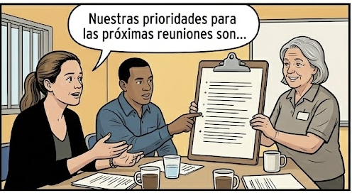
Reunión de HeI
El propósito de una reunión de HeI es llevar el mensaje de recuperación a los adictos que no tienen acceso libre y completo a las reuniones habituales de Narcóticos Anónimos.
Tienen el objeto de presentar los principios básicos del programa de NA a los adictos que asisten.
Estas reuniones suelen celebrarse en hospitales, centros de tratamiento, establecimientos penitenciarios y correccionales de menores. No se trata de un grupo de NA y es fundamental que se celebre siempre bajo la dirección del subcomité de HeI.

Slide 7
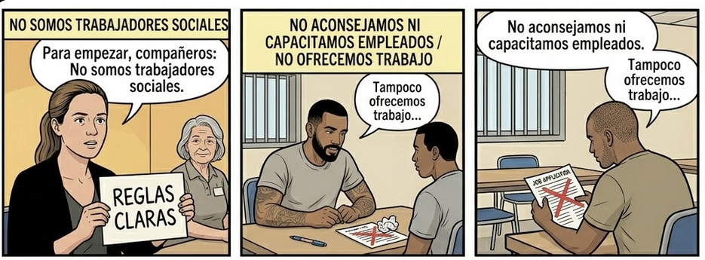
Que no somos
Nosotros llevamos un mensaje de recuperación de la enfermedad de la adicción a través de nuestros doce pasos y nuestras doce tradiciones, ofreciendo una oportunidad a cada individuo de mejorar su vida, dentro de una institución y después de haber salido de esta.
No somos trabajadores sociales.
No aconsejamos ni capacitamos empleados.
No ofrecemos trabajo, casa, dinero, ni cartas de recomendación.
Lo único que si ofrecemos es el mensaje de recuperación de la adicción activa.

Slide 8
Compromiso individual
• Miembro de panel: Es el elemento esencial del trabajo de HeI. Te permite asistir a las instalaciones para compartir tu experiencia, fortaleza y esperanza con los adictos internados.
•Moderador del panel: Te permite ser el responsable de conducir una reunión o presentación específica en una institución. Tus tareas incluyen invitar a los miembros del panel, asegurar que la reunión comience y termine a tiempo, y mantener el formato de recuperación.
• Coordinador de institución: Actúas como el enlace directo entre el subcomité y una instalación específica. Te permite asegurar que las presentaciones se realicen según las reglas de la institución y según nuestras tradiciones
8a Narcóticos Anónimos nunca tendrá carácter profesional

Slide 9
COMPROMISO CON EL USO DEL LENGUAJE DE RECUPERACIÓN
El lenguaje utilizado en las presentaciones de HeI debe ser consistente con nuestra literatura.
Adicto: Para identificarnos bajo un denominador común.
Limpio y Tiempo Limpio: Para referirse a la abstinencia completa de toda droga.
Recuperación: Enfocada en la solución y el cambio de estilo de vida

Slide 10
COMPROMISO CON EL USO DEL LENGUAJE DE RECUPERACIÓN
Portar un Mensaje Claro
El compromiso individual de cada miembro de un panel es asegurar que se lleve un mensaje de recuperación de NA claro y constante. Una presentación depende de la capacidad del servidor para compartir una "experiencia de recuperación de atraccion" más que de su edad o antecedentes personales
Para proteger la imagen de la confraternidad y el ambiente de recuperación, el compromiso con el lenguaje incluye evitar ciertas conductas:
• No glorificar el pasado: Se debe evitar hablar del consumo de forma que parezca atractivo o emocionante.
• No enfatizar los "días de consumo": El enfoque debe estar en la recuperación, no en las historias detalladas de uso de drogas.

Slide 11
COMPROMISO DE REPRESENTAR A N.A.
La Confraternidad es Juzgada por sus Servidores
Cuando un miembro se presenta ante una institución o el público, deja de actuar a título personal y se convierte en la cara visible de NA. Para proyectar una imagen positiva y respetuosa, se establecen pautas de comportamiento básicas:
• Cortesía y Puntualidad: Es esencial llegar a tiempo a las citas y ser cortés en todo momento,,.
• Apariencia: El servidor debe vestir de manera apropiada y prolija (sin joyas ostentosas ni exceso de efectivo) de acuerdo con las normas de la instalación,,,.
• Preparación: Se debe acudir preparado, con la literatura necesaria y los puntos a tratar bien definidos para que la presentación sea clara

Slide 12
COMPROMISO DE REPRESENTAR A N.A.
La representación de NA nunca debe ser un esfuerzo individual. El servicio, especialmente en Hospitales e Instituciones (HeI), debe realizarse siempre bajo los auspicios de un subcomité y nunca por cuenta propia. Esto protege tanto al miembro como a la confraternidad, asegurando que se lleve un mensaje consistente y no opiniones personales
Representar a NA no significa tener autoridad o poder sobre otros. Los líderes en NA son servidores de confianza que no gobiernan; su función es guiar a través del ejemplo y la invitación al respeto,,. La humildad es la cualidad principal que se busca en quien representa a la confraternidad, reconociendo que el servicio es un esfuerzo espiritual desinteresado para ayudar a otros

Slide 13
SUBCOMITÉ HeI LA REGIÓN
NARCÓTICOS ANÓNIMOS
Créditos:
Anibal: Alberto
Clarise: Amparo
Presentador: Tomás
FIN

